Slide 1
В гостях у Сони
Индивидуальное занятие
по автоматизации
звука [с] в предложении
Автор: Жамойда Л.Н.,
учитель-логопед

Slide 2
Знакомство с Соней
Какое настроение
у Сони?
Почему Соня
грустная?

Slide 3
Игра «Ветерок»

Slide 4
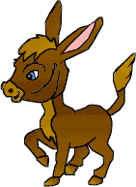
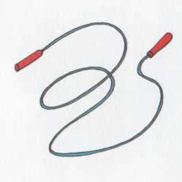
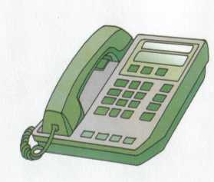
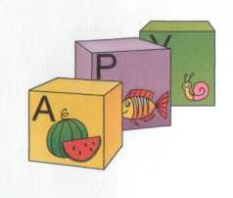
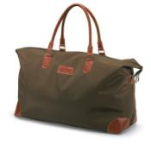
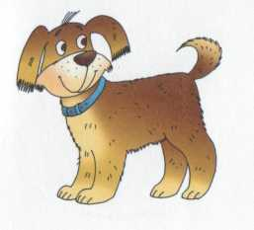
Отбери картинки со звуком [с]

Slide 5
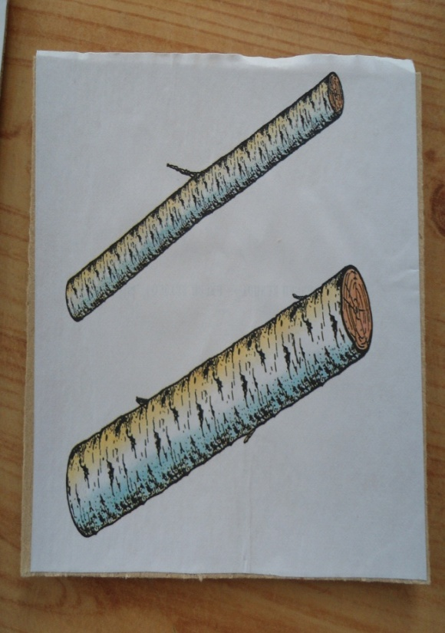
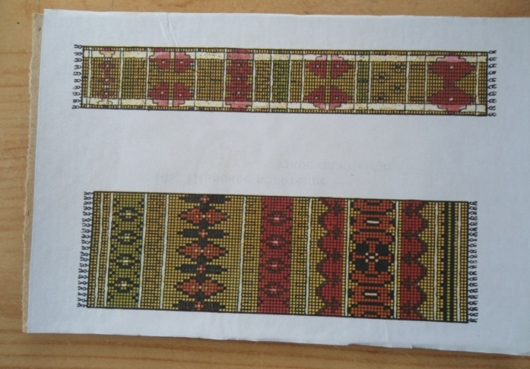
Скажи наоборот

Slide 6
Физкультминутка

Slide 7
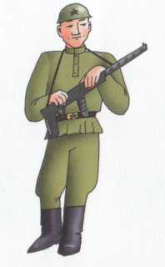
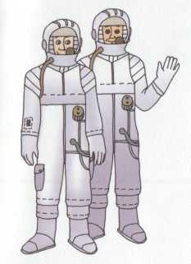
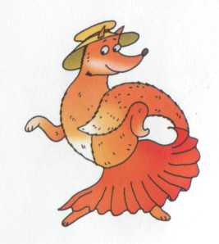
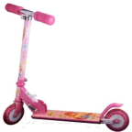
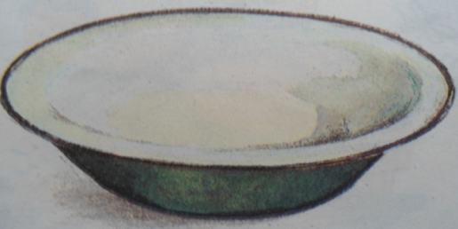
Мы лепим

Slide 8
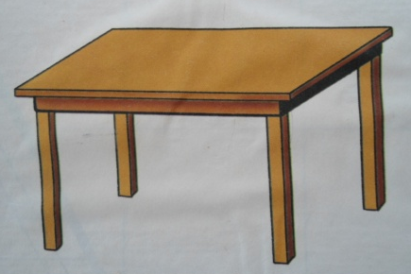
Подружи картинки

Slide 10
Сравни картинки

Slide 11
Слова-родственники

Slide 12
Чего не хватает

Slide 13
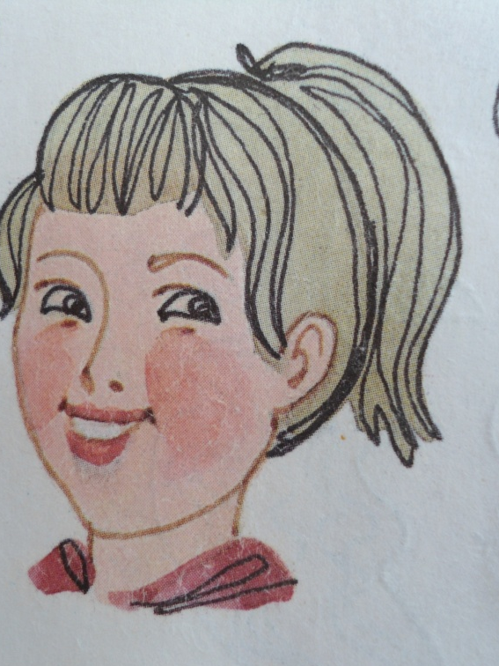
Молодец!

